Slide 1





    CHÀO MỪNG QUÝ THẦY CÔ
    Tiếng Việt
    Luyện từ và câu
Lớp 5/2
GIÁO VIÊN: Lưu Thị Thu Huyền

Slide 2
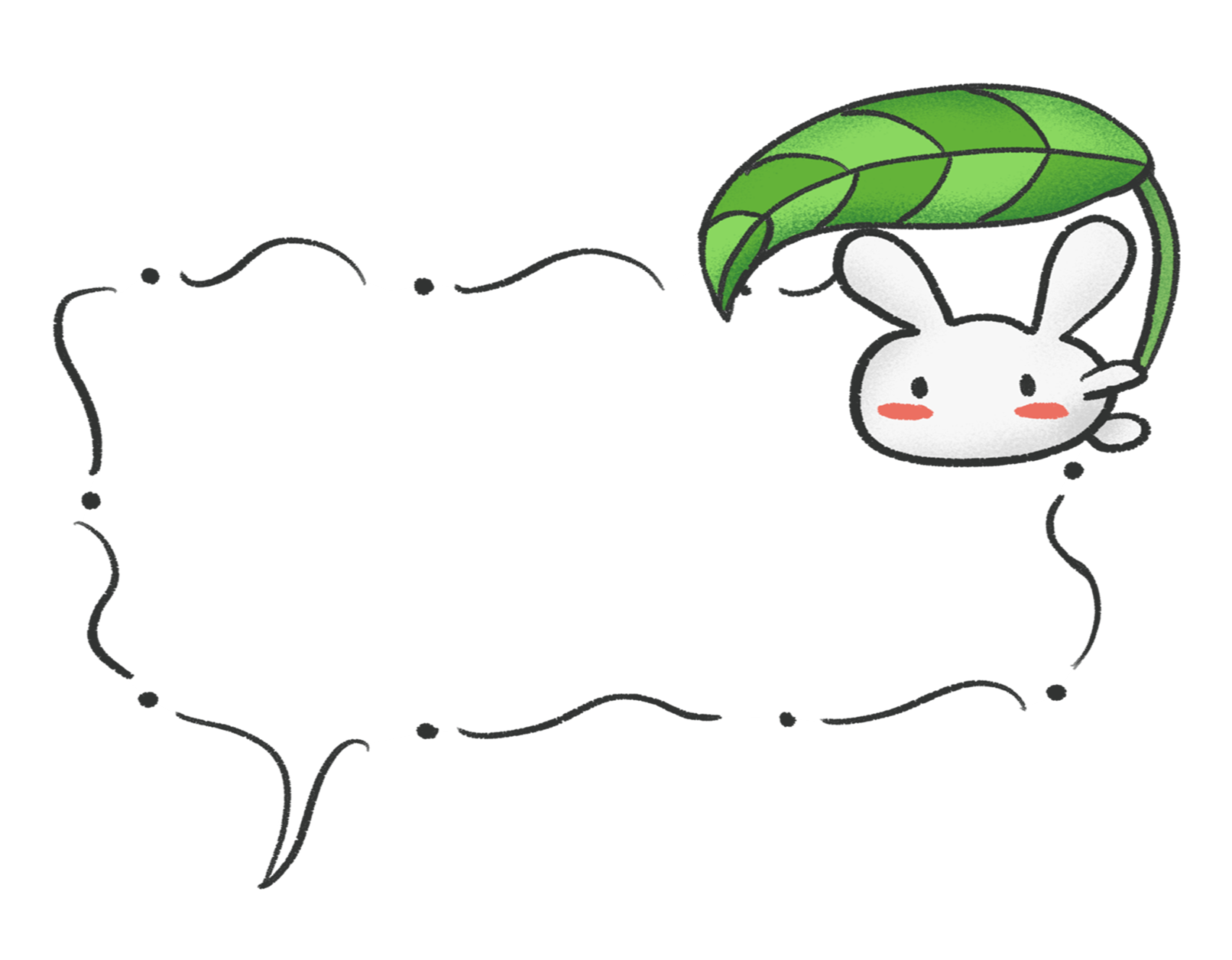



1

Slide 3






Slide 4





Điền dấu câu thích hợp vào ô vuông trong câu sau:
Mẹ hỏi
- Hôm nay con học bài gì?
A. Dấu gạch ngang
B. Dấu hai chấm
C. Dấu hỏi
D. Dấu chấm than
Notes:
Hướng dẫn thay đổi thời gian trả lời câu hỏi: Nhấp Animation -> Nhấp Animation Pane -> Giữ phím Ctrl chọn Content Placehoder 12 và Picture 26 -> Nhìn lên thanh công cụ, tìm Duration: Chỉnh thời gian lại theo ý muốn (VD: 10s, 20s, … lưu ý hiệu ứng chỉ đếm tối đa 60s). Làm tương tự với các slide câu hỏi còn lại.
Sau khi HS trả lời, nhấp vào đáp án học sinh chọn để kiểm tra đúng sai.
Nhấp vào hình tên lửa để quay về trang chính.

Slide 5


Slide 6

Để đánh dấu các ý trong một đoạn liệt kê, ta sử dụng dấu câu gì?
A. Dấu ngoặc kép
B. Dấu hai chấm
C. Dấu phẩy
D. Dấu gạch ngang
Notes:
Hướng dẫn thay đổi thời gian trả lời câu hỏi: Nhấp Animation -> Nhấp Animation Pane -> Giữ phím Ctrl chọn Content Placehoder 12 và Picture 26 -> Nhìn lên thanh công cụ, tìm Duration: Chỉnh thời gian lại theo ý muốn (VD: 10s, 20s, … lưu ý hiệu ứng chỉ đếm tối đa 60s). Làm tương tự với các slide câu hỏi còn lại.
Sau khi HS trả lời, nhấp vào đáp án học sinh chọn để kiểm tra đúng sai.
Nhấp vào hình tên lửa để quay về trang chính.

Slide 7


Slide 8

Dấu gạch ngang có mấy công dụng?
A. 2
B. 3
C. 5
D. 4
Notes:
Hướng dẫn thay đổi thời gian trả lời câu hỏi: Nhấp Animation -> Nhấp Animation Pane -> Giữ phím Ctrl chọn Content Placehoder 12 và Picture 26 -> Nhìn lên thanh công cụ, tìm Duration: Chỉnh thời gian lại theo ý muốn (VD: 10s, 20s, … lưu ý hiệu ứng chỉ đếm tối đa 60s). Làm tương tự với các slide câu hỏi còn lại.
Sau khi HS trả lời, nhấp vào đáp án học sinh chọn để kiểm tra đúng sai.
Nhấp vào hình tên lửa để quay về trang chính.

Slide 10























Slide 11


1
Nêu công dụng của dấu gạch ngang trong mỗi trường hợp
dưới đây:
a. Thầy Ngô Thì Sĩ nhà nghèo, lại hay mượn sách vào ban đêm, các bạn hỏi cậu lấy đèn dầu mà đọc. Cậu vui vẻ chỉ lên mặt trăng:
– Đã có ngọn đèn lớn, ngọn đèn vĩnh cửu kia.
(Theo Tuệ An)
b. Việt Nam tự hào về Giáo sư Tạ Quang Bửu – nhà khoa học, nhà giáo dục đa tài, uyên bác.
(Gia Huy)
c. Theo hành trình Đại Tây Dương – Thái Bình Dương, đoàn thám hiểm đã thực hiện chuyến vòng quanh thế giới bằng đường biển.
(Ngọc Quảng)
d. Trong cuốn Sống một đời tựa biển khơi, các tác giả đã vẽ nên một đại dương với vô vàn sinh vật kì thú:
– San hô có muôn hình muôn dạng
– Cá hề và hải quỳ có màu sắc sặc sỡ
– Tôm gõ mõ tạo ra bản hợp xướng vang động biển khơi,...
(Theo Cao Sơn)

Slide 12
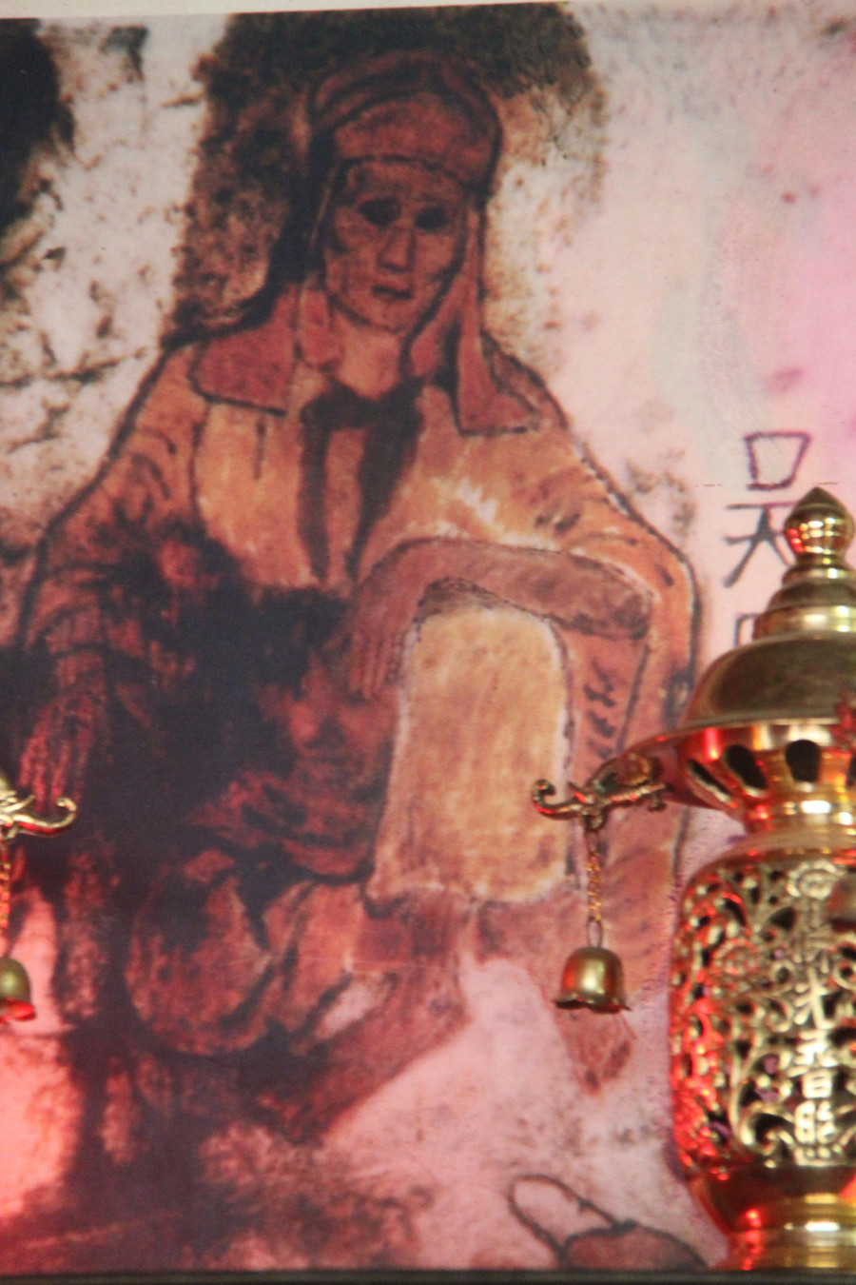
Ngô Thì Sĩ có tầm nhìn xa rộng, có tâm huyết và có nhiều ý tưởng cải cách nền chính sự đương thời. Với văn chương, Ngô Thì Sĩ quan niệm sáng tác phải thiết thực, hữu dụng, mới mẻ và có cốt cách riêng.
Tranh thờ vẽ chân dung Ngô Thì Sĩ.

Slide 13
1
Nêu công dụng của dấu gạch ngang trong mỗi trường hợp
dưới đây:
a. Thầy Ngô Thì Sĩ nhà nghèo, lại hay mượn sách vào ban đêm, các bạn hỏi cậu lấy đèn dầu mà đọc. Cậu vui vẻ chỉ lên mặt trăng:
– Đã có ngọn đèn lớn, ngọn đèn vĩnh cửu kia.
(Theo Tuệ An)
b. Việt Nam tự hào về Giáo sư Tạ Quang Bửu – nhà khoa học, nhà giáo dục đa tài, uyên bác.
(Gia Huy)
c. Theo hành trình Đại Tây Dương – Thái Bình Dương, đoàn thám hiểm đã thực hiện chuyến vòng quanh thế giới bằng đường biển.
(Ngọc Quảng)
d. Trong cuốn Sống một đời tựa biển khơi, các tác giả đã vẽ nên một đại dương với vô vàn sinh vật kì thú:
– San hô có muôn hình muôn dạng
– Cá hề và hải quỳ có màu sắc sặc sỡ
– Tôm gõ mõ tạo ra bản hợp xướng vang động biển khơi,...
(Theo Cao Sơn)

Slide 14

Richard Harrington là nhà sinh học biển kiêm nhà văn, cây bút quen mặt của Tạp chí Coast ở Anh. Cuốn sách cho chúng ta thấy: Thế giới dưới làn nước mặn vô cùng phong phú và đầy bí ẩn.

Slide 15
PHIẾU HỌC TẬP
Làm việc nhóm 5
Nêu công dụng của dấu gạch ngang trong mỗi trường hợp
dưới đây:
Đoạn văn | Công dụng của dấu gạch ngang
a
b
c
d

Slide 16
1
Nêu công dụng của dấu gạch ngang trong mỗi trường hợp
dưới đây:
a. Thầy Ngô Thì Sĩ nhà nghèo, lại hay mượn sách vào ban đêm, các bạn hỏi cậu lấy đèn dầu mà đọc. Cậu vui vẻ chỉ lên mặt trăng:
– Đã có ngọn đèn lớn, ngọn đèn vĩnh cửu kia.
(Theo Tuệ An)
b. Việt Nam tự hào về Giáo sư Tạ Quang Bửu – nhà khoa học, nhà giáo dục đa tài, uyên bác.
(Gia Huy)
c. Theo hành trình Đại Tây Dương – Thái Bình Dương, đoàn thám hiểm đã thực hiện chuyến vòng quanh thế giới bằng đường biển.
(Ngọc Quảng)
d. Trong cuốn Sống một đời tựa biển khơi, các tác giả đã vẽ nên một đại dương với vô vàn sinh vật kì thú:
– San hô có muôn hình muôn dạng
– Cá hề và hải quỳ có màu sắc sặc sỡ
– Tôm gõ mõ tạo ra bản hợp xướng vang động biển khơi,...
(Theo Cao Sơn)

Slide 17
PHIẾU HỌC TẬP
Nêu công dụng của dấu gạch ngang trong mỗi trường hợp
dưới đây:
Đoạn văn | Công dụng của dấu gạch ngang
a
b
c
d
Dấu gạch ngang dùng để đánh dấu lời nói trực tiếp.
Dấu gạch ngang dùng để đánh dấu bộ phận chú thích, giải thích.
Dấu gạch ngang dùng để nối các từ ngữ trong một liên danh.
Dấu gạch ngang dùng để đánh dấu các ý liệt kê.

Slide 18




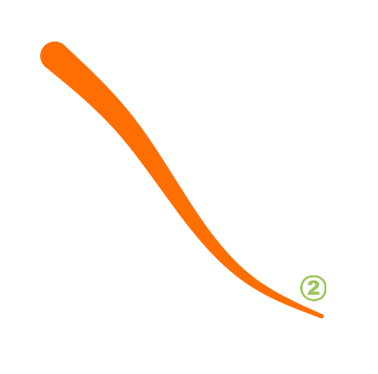



Đầu câu
Vị trí
Giữa câu
DẤU GẠCH NGANG
Đánh dấu lời nói trực tiếp của nhân vật
Nối các từ ngữ trong một liên danh
Công dụng
Đánh dấu các ý liệt kê
Đánh dấu bộ phận chú thích, giải thích

Slide 20


2
Cần thêm dấu gạch ngang vào những vị trí nào trong đoạn văn dưới đây?
Những trí tuệ vĩ đại bộ sách viết về một số nhà khoa học nổi tiếng thế giới gồm 5 cuốn. Các bạn nhỏ có thể tìm thấy nhiều thông tin thú vị trong mỗi cuốn sách nhỏ ấy:
Tét-xla một kĩ sư điện người Mỹ đã phát minh ra dòng điện xoay chiều, Ma-ri Quy-ri người phụ nữ gốc Ba Lan đã khám phá ra chất phóng xạ...
(Theo Nguyễn Bảo Ngân)

Slide 21


Slide 22
2
Cần thêm dấu gạch ngang vào những vị trí nào trong đoạn văn dưới đây?
Những trí tuệ vĩ đại bộ sách viết về một số nhà khoa học nổi tiếng thế giới gồm 5 cuốn. Các bạn nhỏ có thể tìm thấy nhiều thông tin thú vị trong mỗi cuốn sách nhỏ ấy:
Tét-xla một kĩ sư điện người Mỹ đã phát minh ra dòng điện xoay chiều, Ma-ri Quy-ri người phụ nữ gốc Ba Lan đã khám phá ra chất phóng xạ...
(Theo Nguyễn Bảo Ngân)

Slide 23
Những trí tuệ vĩ đại – bộ sách viết về một số nhà khoa học nổi tiếng thế giới – gồm 5 cuốn. Các bạn nhỏ có thể tìm thấy nhiều thông tin thú vị trong mỗi cuốn sách nhỏ ấy: Tét-xla – một kỹ sư điện người Mỹ – đã phát minh ra dòng điện xoay chiều, Ma-ri Quy-ri – người phụ nữ gốc Ba Lan – đã khám phá ra chất phóng xạ,…

Slide 24
b. Việt Nam tự hào về Giáo sư Tạ Quang Bửu – nhà khoa học, nhà giáo dục đa tài, uyên bác.
(Gia Huy)
Những trí tuệ vĩ đại – bộ sách viết về một số nhà khoa học nổi tiếng thế giới – gồm 5 cuốn. Các bạn nhỏ có thể tìm thấy nhiều thông tin thú vị trong mỗi cuốn sách nhỏ ấy: Tét-xla – một kỹ sư điện người Mỹ – đã phát minh ra dòng điện xoay chiều, Ma-ri Quy-ri – người phụ nữ gốc Ba Lan – đã khám phá ra chất phóng xạ,…

Slide 25
Bài 3: Viết 1 – 2 câu có sử dụng dấu gạch ngang với một trong những công dụng sau:
a. Đánh dấu các ý liệt kê.
b. Nối các từ ngữ trong một liên danh.
c. Đánh dấu bộ phận chú thích, giải thích

Slide 26
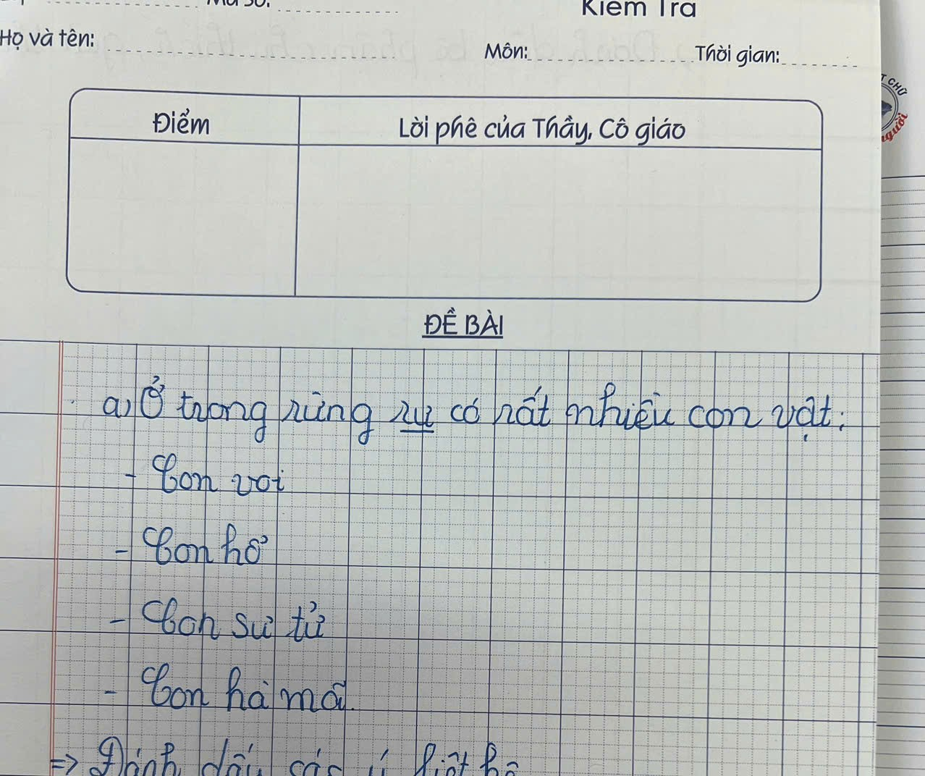

Slide 27
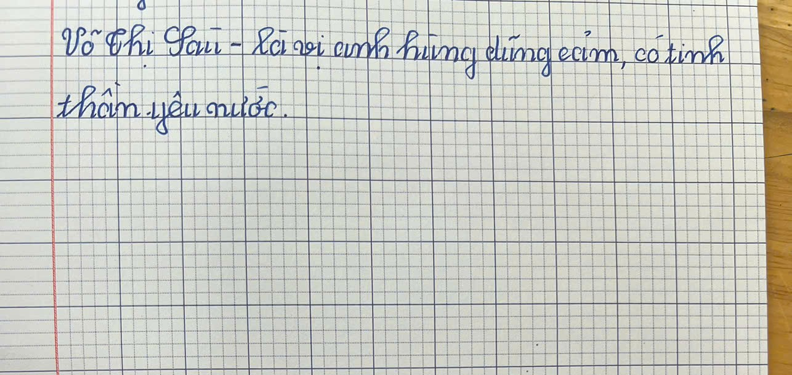

Slide 28
a. Đánh dấu các ý liệt kê.
Cây chuối có rất nhiều công dụng:
Quả dùng để ăn.
Lá dùng để gói bánh.
Thân dùng để làm thức ăn cho gia súc, gia cầm.
b. Nối các từ ngữ trong một liên danh.
Chuyến tàu Hà Nội – Vinh đã khởi hành lúc 6 giờ sáng.

Slide 29
c. Đánh dấu bộ phận chú thích, giải thích
Mai – cô bạn thân nhất của tôi – đã xuất sắc giành được huy chương vàng môn điền kinh.

Slide 30

3

Slide 31




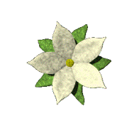

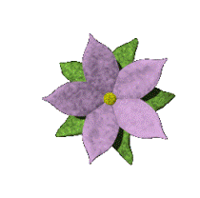
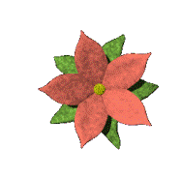
KÍNH CHÀO QUÝ THẦY CÔ!

